Slide 1
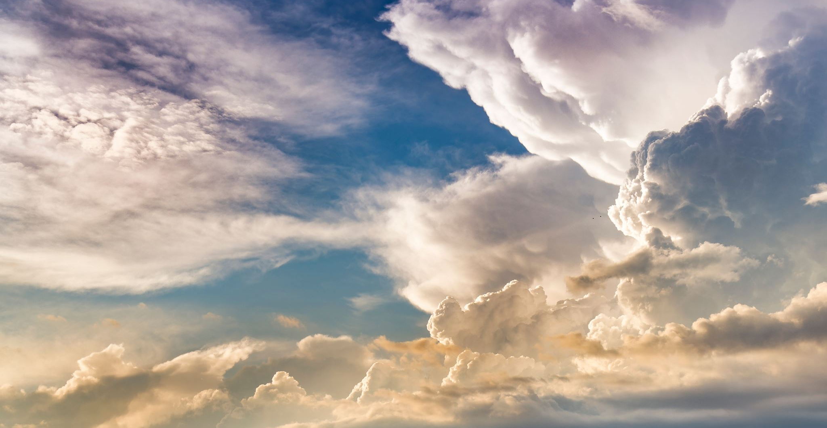
Адвентистская весть и креационизм:
актуальность и вызовы
Алексей Попов
МБК «Наиболее актуальные вопросы адвентистской теологии и миссии»
10-13.02.2025

Slide 2
«И поклонитесь Сотворившему небо и землю, и море и источники вод»
(Откр. 14:7)
Призыв к поклонению Богу–Творцу находится в самом центре Трехангельской вести.

Slide 3
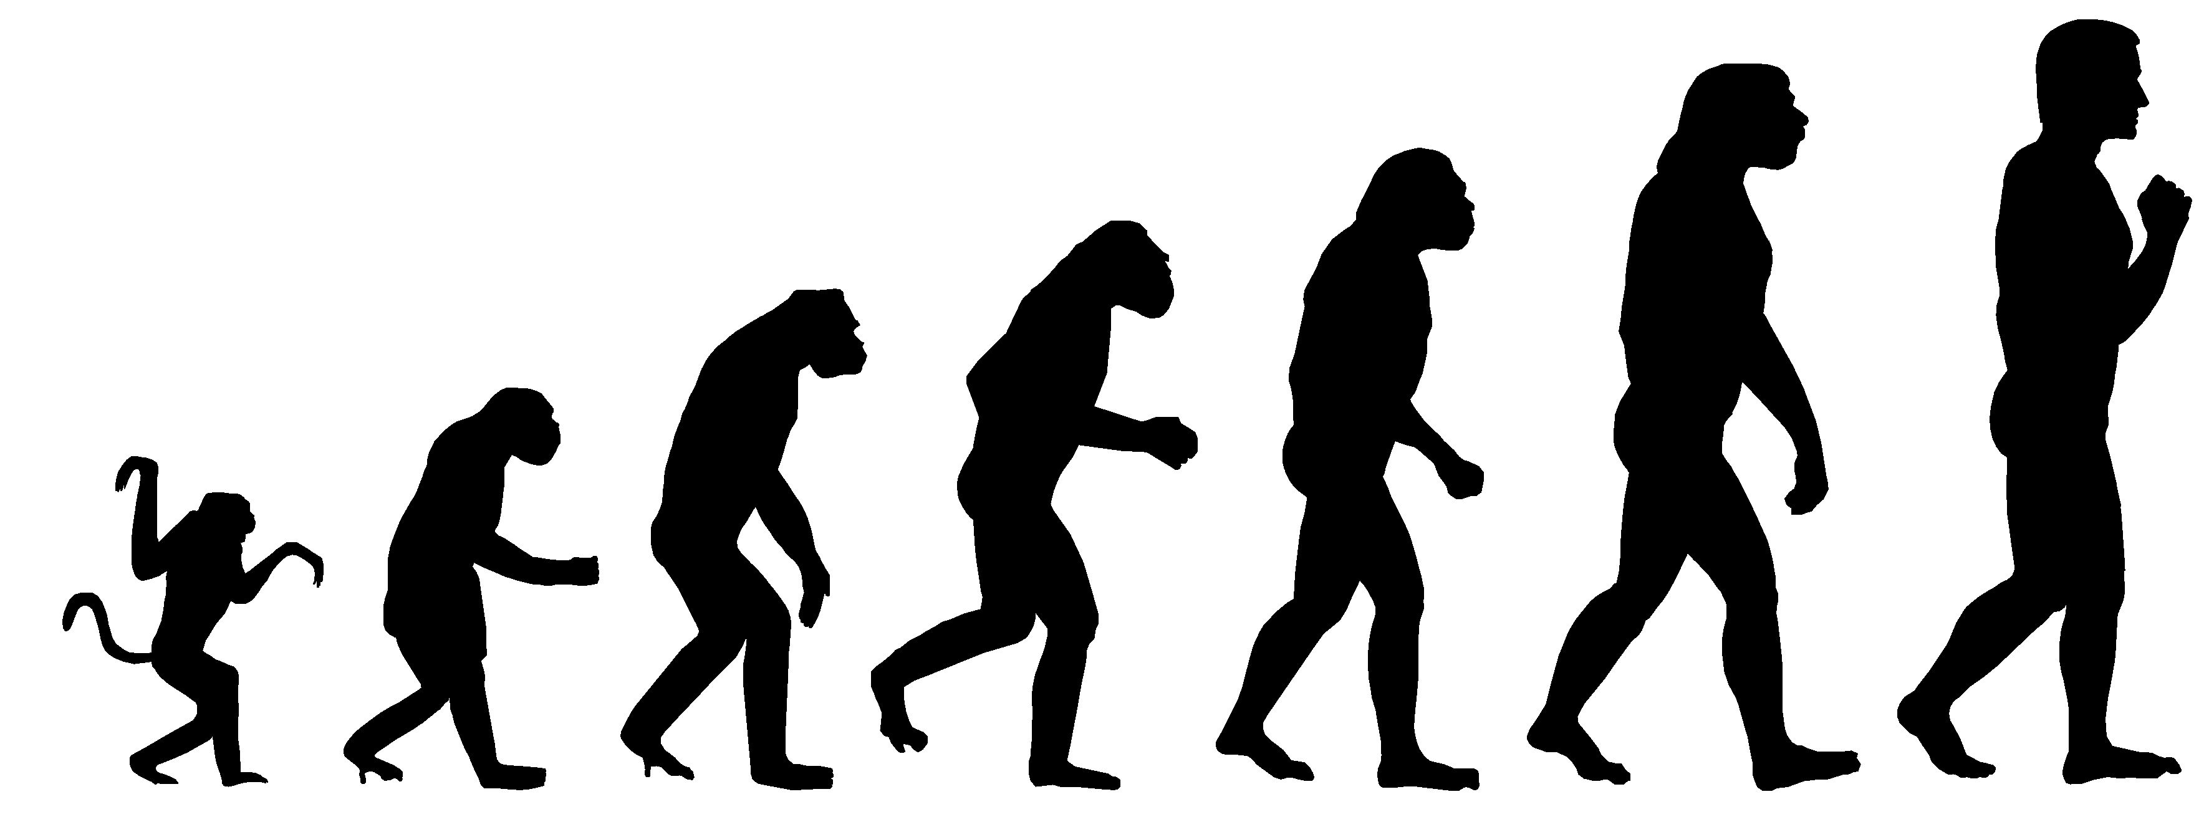
Широко распространившиеся сегодня эволюционные представления о возникновении вселенной, жизни и человека бросают вызов библейскому повествованию о сотворении.

Slide 4
Каким будет наш ответ на этот вызов?
Креационизм (creatio – сотворение) – это учение о целенаправленном сотворении мира Богом.
Креационизм, в основе которого лежит библейское повествование о сотворении, называется библейским креационизмом.

Slide 5
Эволюционизм как современная религия
Научна ли эволюционная гипотеза? Мы часто слышим, что эволюционизм – это научная теория, но так ли это на самом деле?

Slide 6
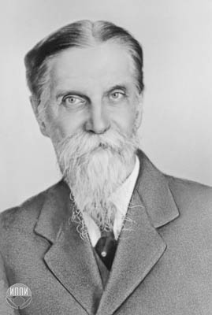
«Почему органические существа так совершенны, так целесообразно организованы, так гармонируют с условиями их существования – вот вопросы, которые невольно приковывают к себе внимание натуралистов и философов, настойчиво и неотвязно преследуя всякого мыслящего человека… природа, как бы нарочно поддразнивая человека, как бы издеваясь над ним, в каждом новом исследовании, в каждом новом открытии раскрывала перед ним новые и новые совершенства. Вопрос оставался открытым; загадка оставалась назойливой, мучительной загадкой, пока не явился Дарвин и не принес к ней ключа»
Климент Аркадьевич Тимирязев (1843-1920)

Slide 7
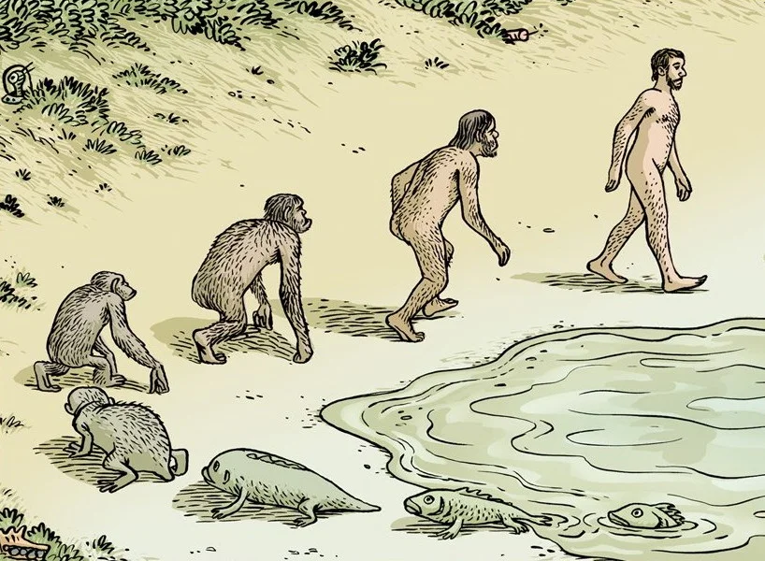
Согласно К. А. Тимирязеву дарвинизм – это возможность объяснить совершенство природы, не привлекая к этому объяснению Бога! «Ключ» не в Боге-Творце, а в эволюционном учении!
«Учение Дарвина служит естественнонаучной основой для доказательства ложности религиозных взглядов. Материалистическое объяснение целесообразности строения живых организмов, происхождения и многообразия видов в самой своей основе подрывает устои религии»
Учебник «Общая биология» (2001)

Slide 8
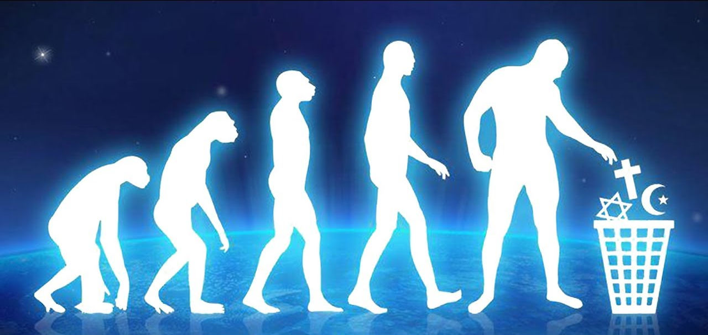
Отсюда следует, что теория эволюции создавалась именно как альтернатива, как противоположность учению Библии о происхождении этого мира! Она должна была предоставить объяснение сложности устройства нашего мира, не рассматривая при этом существование и действия Бога-Творца, высшего Разума!
«Невозможно одновременно быть истинным чадом Церкви и верным солдатом науки»
Томас Гексли

Slide 9
Эволюционизм – наука или религия?
Принцип фальсифицируемости – теория только тогда может быть признана научной, если существует возможность её экспериментального или иного опровержения.
«Биологи должны постоянно помнить, что то, что они видят, не было спроектировано, а эволюционировало»
Френсис Крик

Slide 10
Научные вызовы библейскому креационизму
Есть ли у креационистов ответы на абсолютно все вопросы, которые ставит перед ними современная наука?
Нет, и это вполне нормально!

Slide 11
Проблемы радиометрического датирования
Радиометрические методы датирования дают значения возраста горных пород, которые порой затруднительно согласовать с библейской хронологией.
«Детские болезни» методов радиометрического датирования, критика которых часто встречается в книгах по креационизму, к настоящему времени достаточно успешно решены современной наукой.

Slide 12
Принцип актуализма и его применимость
Основополагающим принципом эволюционной геохронологии является принцип актуализма
Принцип актуализма (лат. actualis – настоящий, действительный) – предположение, состоящее в том, что в прошлом действовали те же самые законы природы, что и в настоящее время.

Slide 13
Насколько принцип актуализма применим к библейской геохронологии?
Три «сингулярности» библейской истории: Сотворение, грехопадение, Потоп.
Когда, согласно Библии, в природе стал действовать принцип актуализма?
Быт. 8:22.
Что будет, если мы этим пренебрежем?
2 Петр. 3:3-7.

Slide 14
А может быть и нет никакой конфронтации?
«Промежуточные теории»:
попытка примирить библейское учение о сотворении с научными данными в их эволюционной трактовке.

Slide 15
Бог направляет непрерывный процесс эволюции от простого к сложному.
«Управляемая» эволюция – главный инструмент Бога в создании и развитии жизни на земле.

Slide 16
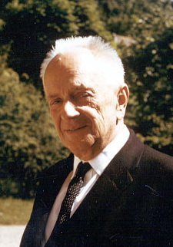
«Я креационист и одновременно эволюционист. Эволюция является для Бога, или Природы, способом творения. Творение Мира – это не некое событие, произошедшее в 4004 году до н.э.; это процесс, начавшийся порядка 10 млрд лет назад и продолжающийся по сей день… Противоречит ли эволюционное учение религиозной вере? Нет, не противоречит»
Феодосий Добжанский

Slide 17
Грехопадение не могло повлечь за собой смерть, поскольку «индивидуальная биологическая смерть как средство творческой эволюции существовала за миллиарды лет до появления человечества»
Артур Пикок (1924–2006), английский богослов
У людей «никогда не было райского прошлого, и они являются скорее поднимающимися животными, нежели падшими ангелами». Мы можем говорить о постепенном прогрессе морального сознания, но «у нас нет свидетельств радикальной перемены к худшему в отношениях человека с Богом»
А. Пикок
«Все разговоры об "искуплении" нужно радикально пересмотреть». «Воплощение в Иисусе Христе является завершением творческого и созидающего эволюционного процесса»
А. Пикок
«Век религии искупления закончился раз и навсегда»
Джон Хот, американский богослов

Slide 18
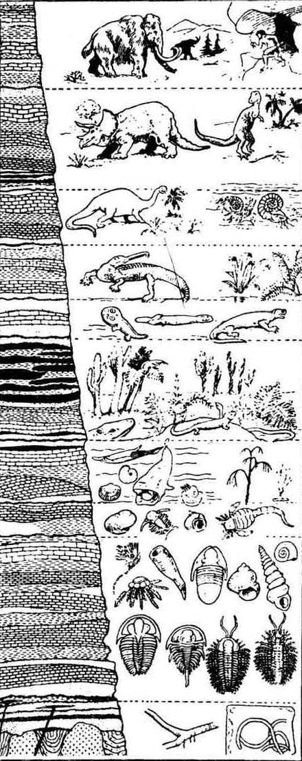
Промежуточные теории рассматривают повествование Быт. 1-2 как аллегорию – подрыв веры в библейское повествование.
Игнорирование 4-й заповеди нравственного Закона Божьего, а значит и всего Закона (Иак. 2:10-11).
Эти теории рисуют нам несовершенного и ошибающегося Бога, прибегающего в Своей творческой деятельности к принципу «выживает сильнейший».
Эти теории преподносят смерть, а значит и грех (Рим. 5:12) как естественную часть развития природы и человека, низводя, таким образом, на нет весь план спасения через Иисуса Христа.

Slide 19
Как быть с сомнениями?
У некоторых членов вашей общины появились сомнения в библейской картине сотворения мира – что делать? Как далеко могут заходить эти сомнения? Каковы допустимые границы в дискуссиях на тему Библии и науки внутри наших общин?

Slide 20
Насколько правомерно применение Библии к научным вопросам? Ведь Библия не является учебником по естественным наукам! Не правильнее ли будет оставить морально/духовные вопросы Библии, а научные – науке?
Не стараемся ли мы скрыть несостоятельность нашей позиции в научных вопросах обращением к «чудесам Божьим»?
Насколько хорошо мы понимаем смысл библейского текста и библейских утверждений? Не являются ли некоторые наши доктрины плодом неправильного понимания Библии?
Как быть с теми научными данными, которые противоречат нашему пониманию Библии и которые мы не можем объяснить в рамках нашего вероучения?

Slide 21
Четыре принципа в «спорах о мнениях»
1. Библия не является учебником по естественным наукам, но она является Словом Божьим. Поэтому по научным вопросам, для которых нет ясного и определенного библейского суждения (к примеру - возраст вселенной), можно вести внутрицерковные дискуссии, но по вопросам, для которых такое суждение есть (Бог-Творец, неделя творения, отсутствие эволюции, Потоп и окаменелости и т. д.) – такая дискуссия может идти только в рамках этого суждения.

Slide 22
2. Бог создал мир, подчиняющийся определенным и познаваемым законам (собственно, это и сделало возможным существование науки как таковой). Однако Он, как Творец, не подчиняется этим законам, более того, при необходимости Он может вмешиваться в ход естественных процессов, в этом случае мы говорим о «чудесах». Библейское повествование ясно и определенно указывает нам на примеры такого вмешательства (Творение, Потоп, чудеса в Ветхом и Новом заветах), подчеркивая суверенитет Творца над творением.

Slide 23
3. Необходимо признать ограниченность научного знания. Наука – человеческое произведение, а человеку свойственно ошибаться. История знает немало примеров ошибочных научных теорий, широко принимавшихся научной общественностью в свое время (теория самозарождения, эфир, геоцентрическая система мира). Поэтому будет весьма неразумно базировать свое мировоззрение только на утверждениях современной науки, многие из них тоже могут оказаться ошибочными.

Slide 24
4. Необходимо признать серьезную ограниченность научной методологии в части исследования событий отдаленного прошлого. По сути, у науки тут есть только принцип актуализма, но если мы принимаем библейскую историю, этот принцип начал действовать только с момента Быт. 8:22. События, предшествующие этому моменту, находятся за рамками исследования современными научными методами, а выводы о них, построенные на принципе актуализма, будут ошибочными.

Slide 25
Выводы
Призыв к поклонению Богу-Творцу является важнейшей частью Трехангельской вести, подвергающейся серьезным нападкам со стороны приверженцев эволюционного мировоззрения. Её актуальность со временем только возрастает.

Slide 26
Креационизм не дает немедленных ответов на все вопросы, которые ставят перед ним постоянно обновляющиеся научные данные, но такая ситуация является вполне нормальной для развития науки.

Slide 27
Большинство таких вопросов связано с применением принципа актуализма, который является единственным инструментом в составе научной методологии для изучения событий отдаленного прошлого. Однако Библия свидетельствует о неприменимости принципа актуализма к ранним этапам истории Земли.

Slide 28
Промежуточные теории, изначально предназначенные для того, чтобы примирить библейское повествование о Сотворении с эволюционными взглядами в науке, на самом деле ничего не примиряют. Более того, они сводят на нет весть и смысл Евангелия.

Slide 29
Нам необходимо быть готовыми к появлению в нашей среде лжеучений, относящихся к повествованию о сотворении мира. И, как и всегда, лучший способ борьбы с такими лжеучениями – профилактика и действие на опережение.

